Slide 1
Югославія
Родіонова, Глушко, Вербило, Мельник

Slide 2
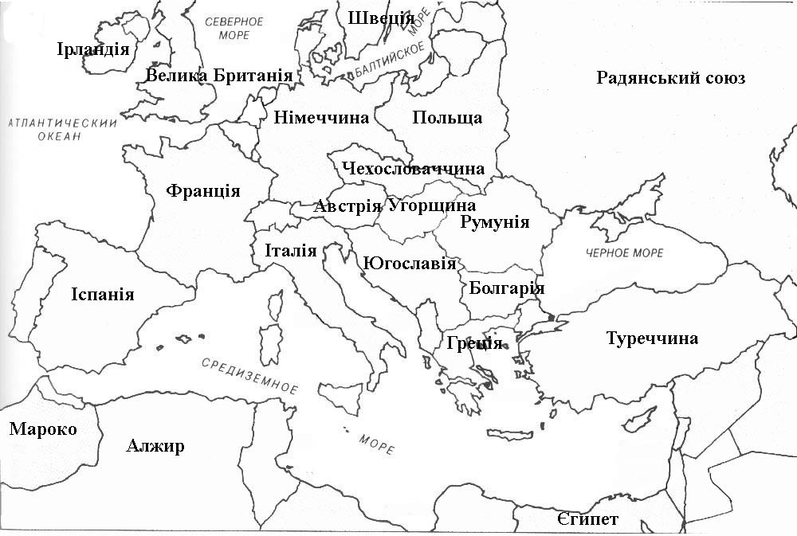
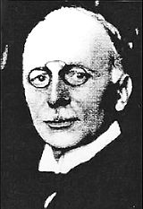
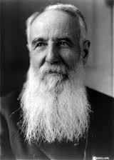
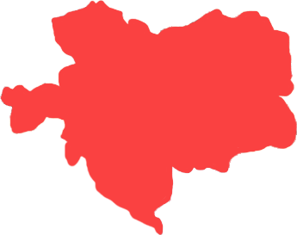
Липень 1917р. – зустріч між Анте Трумбичем (лідером хорватських націоналістів та Ніколою Пашичем (сербський прем’єр-міністр)
Політичні центри південнослов’янських народів
Лондон
Австро-Угорщина
Женева
Рим

Slide 3
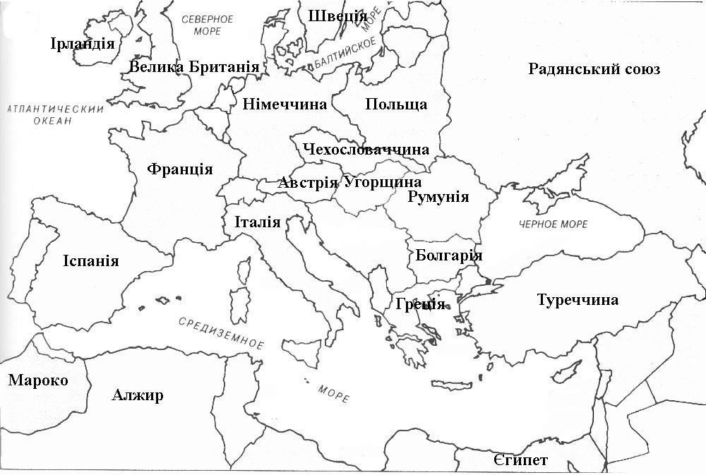
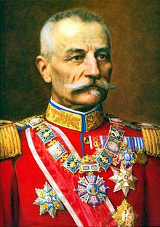





“КОРФСЬКА ДЕКЛАРАЦІЯ”
Об'єднання сербів, хорватів, словенців і чорногорців у єдиному королівстві під зверхністю сербської династії карагеогієвичів.
Югославія

Slide 4
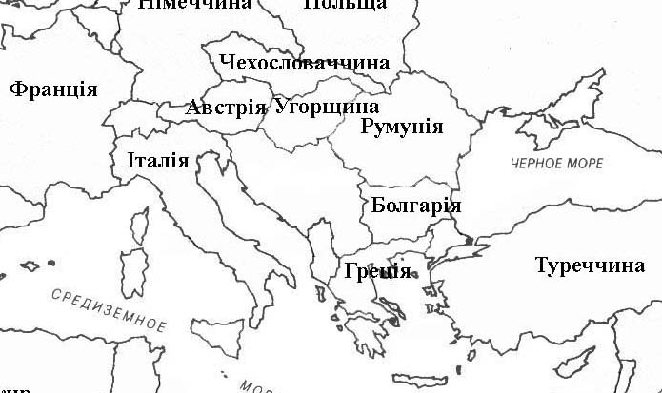


ОБ’ЄДНАННЯ
6 жовтня 1918р. – скликано народне віче словенців, сербів і хорватів у Загребі.
Проголошено об'єднання Чорногорії з Сербією.
29 жовтня 1918р. – об'єднання цих народів.
Питання про злиття Королівства Сербії й Чорногорії та сербсько-словено-хорватської держави.
1 грудня 1918р. – проголошено Королівство сербів, хорватів і словенців.

Slide 5





Встановлення кордонів Югославії
Сен-Женмерський договір
Тріанонський договір
Югославія
Рапальський договір
Неїнський договір

Slide 6
Внутрішня політика КСХС
Аграрна реформа
Червень 1921 р. - Видовданська конституція
Позитивне | Негативне
Усі громадяни одержують політичні права і демократичні свободи. | Конституція узаконила централізацію держави з наданням переваг сербам.
Виконавча влада у королівстві належала уряду, а законодавча – королю та парламенту. | Конституція узаконила унітарний устрій держави , за якого дискримінації зазнавали національні меншини.
Ігноруючи етнічні та історичні кордони, влада поділила територію КСХС на 33 адміністративні одиниці – жупи.

Slide 7
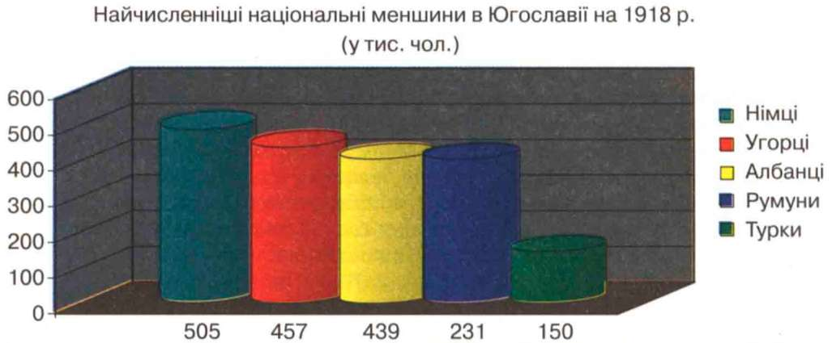
Національне питання
Незважаючи на схожість діалектів, Югославія справляла враження країни, складеної з націй, що дуже різнилися.
Пд.-Сх. - складова східної православної цивілізації, а Зх. - католицької західної.
Провідні позиції належали сербам, які становили лише 39 % населення.

Slide 8
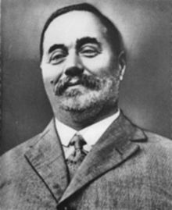
Хорватська селянська партія (ХСП)
(керівник - Радич)
ХСП вимагала визнання Хорватської республіки незалежною державою у складі Югославії.
Переслідування С. Радича та його прихильників спонукало хвилю протестів проти національної політики уряду.
Неспокійна ситуація була також і у населеному албанцями Косово та у католицькій Словенії.

Slide 9
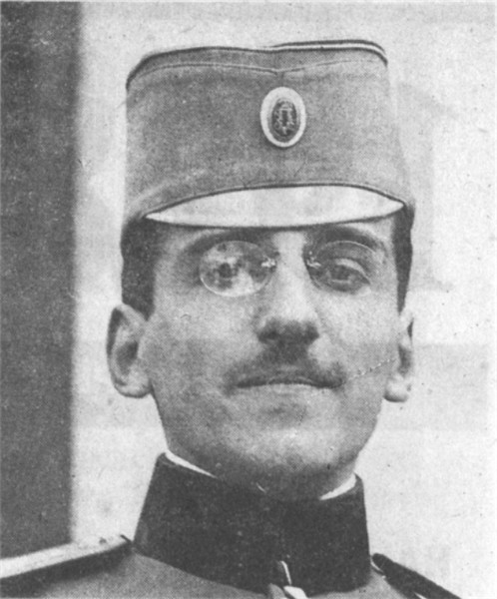
Державні перевороти 1929 та 1941 pp.
Посилення внутрішніх негараздів спонукало короля Александра до рішучих дій.
6 січня 1929р. він розпустив Народну скупщину, скасував конституцію й оголосив про зосередження у своїх руках усієї повноти влади.
Формування уряду було доручено генералу Петару Живковичу.

Slide 10
Югославія
Із жовтня 1929 р. країна отримала нову назву - Югославія.
Ускладнилася національна напруга: відтепер у кожній з 9-ти провінцій більшість виборців становили серби.
Для придушення опозиційних виступів було створено Державний суд захисту держави.
У 1931 р. Александр ініціював прийняття нової югославської конституції, яка:
  залишала обабіч політичного життя ті партії, які заперечували унітарний велико-сербський характер держави
  оголошувала вибори до двопалатного парламенту відкритими.

Slide 11
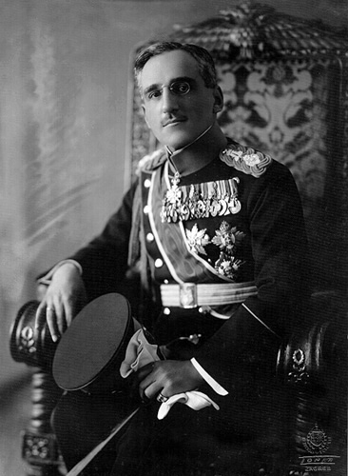
Візит короля до Франції
На міжнародній арені Александр орієнтувався на Францію.
25 червня 1934 р. у Белграді Л. Варту під час зустрічі з королем порушив проблему врегулювання югославсько-італійських відносин.
Візит-відповідь Александра до Франції розпочався 9 жовтня 1934 р., але того дня 37-річний македонський професійний терорист Величко Георгієв застрелив короля і поранив Л. Варту й генерала Жоржа на марсельській набережній. Французький міністр невдовзі помер у лікарні. Терориста ж було затоптано натовпом.

Slide 12
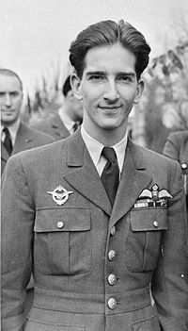
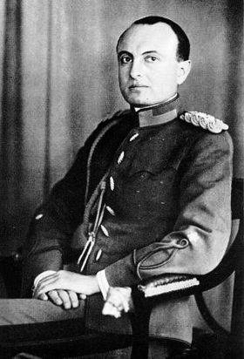
Нова влада
Новим королем Югославії було проголошено старшого з синів Александра - 11-річного Петра, а до досягнення ним повноліття його регент - двоюрідний брат загиблого короля, принц Павло.
У період регентства уряду М. Стояновича:
  поліпшення економічної і політичної ситуацію в країні.
  зовнішньої політика: зближення з Німеччиною та Італією.
У лютому 1939р. прем'єр та його уряд пішли у відставку, а уряд Д. Цветковича було приведено до присяги.
25 березня 1941 р. він підписав угоду про приєднання Югославії до Троїстого пакту, що стало поштовхом до державного перевороту.
Його здійснили прихильники орієнтування зовнішньої політики країни на західні демократії та СРСР; на чолі - генерал Симович.
5 квітня 1941 р. підписання пакту про ненапад з СРСР. У відповідь Німеччина діяла досить агресивно проти Югославії.
Петр II Карагеоргієвич змушений був 15 квітня емігрувати спочатку до Греції, а потім до Єгипту. Згодом він перебрався до Лондона. 17 квітня Югославію було окуповано нацистськими військами.

Slide 13
Найважливіші дати
1918 p., 1 грудня - проголошено Королівство сербів, хорватів і словенців (КСХС)
1921 p., червень - прийнято Видовданську конституцію КСХС 1929 p., січень - державний переворот. Встановлення авторитарного режиму короля Александра
1929 p., жовтень - перейменування КСХС у Югославію 1931 р. - прийняття нової югославської конституції
1934 p., жовтень - загибель короля Александра
1941 p., березень - військовий переворот 1941 p., квітень - окупація Югославії Німеччиною

